Slide 1
El Sistema Candidatas y Candidatos, "Conóceles": un mecanismo para la construcción de ciudadanía
Dra. Rosselvy del Carmen Domínguez Arévalo
Consejera Electoral
Instituto Electoral y de Participación Ciudadana de Tabasco

Slide 2
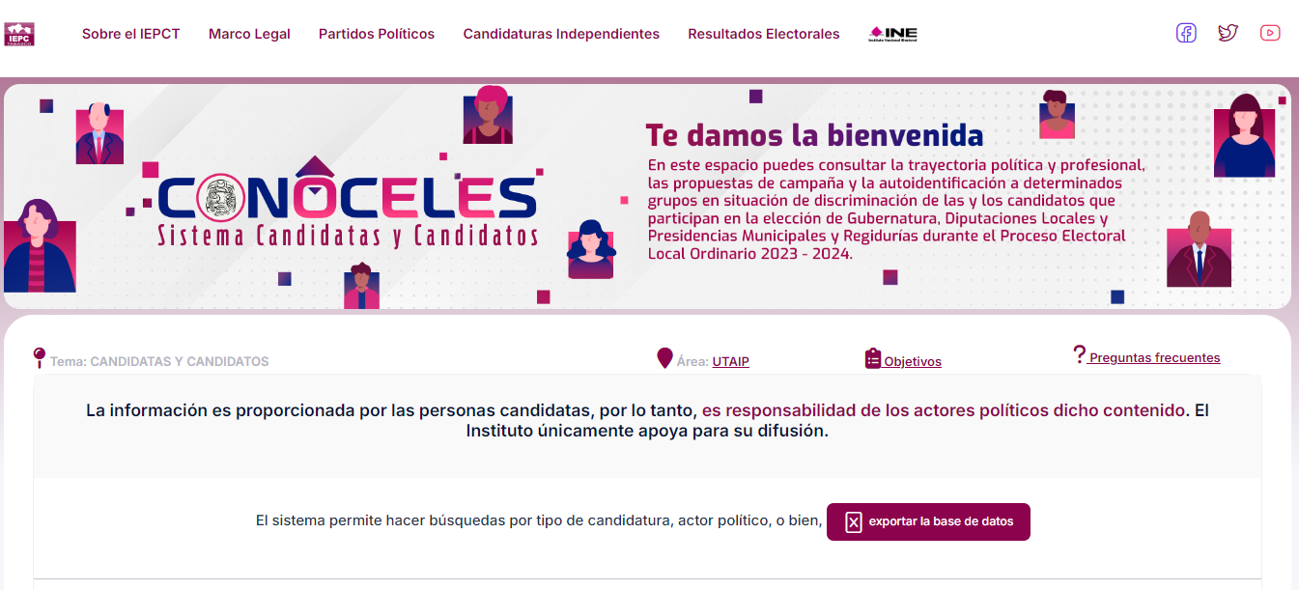

Slide 3
El objetivo del Sistema es:
Facilitar a la ciudadanía el acceso a la información de las personas candidatas que participan a puestos de elección popular en el Proceso electoral.
Maximizar la transparencia en la difusión de las candidaturas,
La participación de la población y el voto informado y razonado, a efecto de optimizar la toma de decisiones de la ciudadanía;
Obtener información estadística respecto de los grupos de atención prioritaria, que permita realizar análisis de datos.

Slide 4
7 de septiembre de 2022
31 de agosto de 2023
31 de agosto de 2023
El CE designó a la Comisión Temporal de Resultados Preliminares como la encargada de coordinar la implementación y operación del Sistema Conóceles.
29 de diciembre de 2023
Se establecieron las fases de operación del Sistema Conóceles: captura, validación y publicación de la información de los Cuestionarios Curricular y de identidad de las personas candidatas en la elección del Proceso Local.
28 de febrero de 2024
Se modificó el sistema Conóceles, enlazándolo electrónicamente con el Registro Estatal de Personas Sancionadas en Materia de Violencia Política contra las Mujeres en Razón de Género
28 de marzo de 2024
Se estableció como fecha para iniciar la fecha de publicación de la información en el sistema Conóceles, del 20 de marzo al 2 de junio.
El Consejo General del INE aprobó los Lineamientos para el Uso del Sistema "Candidatas y Candidatos: Conóceles" para los procesos electorales federales y locales
El CE del IEPCT designó a la UNITIC, como la instancia interna responsable de coordinar el desarrollo de las actividades del Sistema Conóceles
2 de junio de 2024
Cierre del sistema Conóceles, procediéndose a la verificación y certificación del cumplimiento de la carga y validación de la información publicada por los partidos políticos y candidaturas independientes

Slide 5
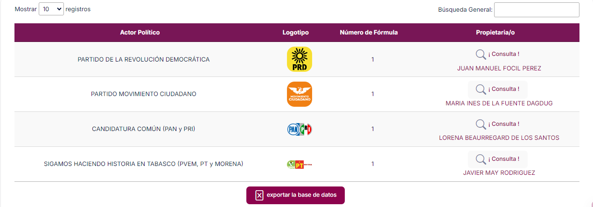
De los resultados obtenidos se podía dar clic en el nombre de la persona candidata para conocer sus datos generales, medios de contacto y una síntesis de la razón por la que aspiraba a un puesto de elección popular, sus propuestas, trayectoria política e historial profesional.

Slide 6
En la página Conóceles se podía hacer la búsqueda por cargo, grado académico, rango de edad, sexo y partido político.
Historia profesional y/o laboral y/o social,
Breve exposición de motivos del porqué quiere ocupar el cargo.
Sus 2 principales propuestas (incluso en materia de género o del grupo al que representa por acción afirmativa)
Fotografía
Medios de contacto público (redes sociales, correo electrónico, página web, teléfono, domicilio de la casa de campaña)

Slide 7
LINEAMIENTOS PARA EL USO DEL SISTEMA “CANDIDATAS Y CANDIDATOS, CONÓCELES” PARA LOS PROCESOS ELECTORALES LOCALES (INE/CG616/2022).
De acuerdo con el artículo 16 de los Lineamientos del INE, los partidos políticos tenían la obligación de:
f) Capturar la información en el Sistema en un plazo máximo de quince (15) días naturales posteriores a la recepción de las cuentas de acceso notificadas por el OPL.​
i) Capturar y actualizar en el Sistema los cuestionarios curriculares y de identidad de las personas candidatas y cuando se trate de sustituciones, en un plazo no mayor a cinco (5) días naturales posteriores a la recepción de las cuentas de acceso.
m) Solicitar, de ser el caso, asesorías a la Unidad de Tecnologías, o a la unidad responsable designada por el Organismo público local, en el llenado del cuestionario de identidad del Sistema.

Slide 8
LINEAMIENTOS PARA EL USO DEL SISTEMA “CANDIDATAS Y CANDIDATOS, CONÓCELES” PARA LOS PROCESOS ELECTORALES LOCALES (INE/CG616/2022).
De acuerdo con el artículo 17 de los Lineamientos del INE, las personas candidadatas tenían la obligación de:
a) Ser corresponsables junto con los Partidos políticos de la veracidad y calidad de la información proporcionada.
b) y c) Proporcionar al Partido político postulante la información requerida en el Cuestionario de identidad respecto a grupos en situación de discriminación o de atención prioritaria y en el Cuestionario curricular, o bien, capturar la información en el Sistema
f) […]
Las personas candidatas independientes serán responsables directas de la veracidad y calidad de la información proporcionada y deberán capturar los datos solicitados y aceptar el aviso de privacidad del Sistema.

Slide 9
¿Cumplieron las candidaturas y partidos políticos con la captura en el sistema "Conóceles"?

Slide 10
Conforme al contenido del acta circunstanciada COE/OF/SE/140-BIS/2024, se acreditó el cierre del Sistema Conóceles, así como la verificación y certificación del porcentaje o cantidad sobre el incumplimiento de la carga y validación de la información publicada por los partidos políticos y candidaturas independientes, con corte al 02 de junio, siendo esto los siguientes:
Partido Político / Candidato Independiente | Cantidad total de candidatura con que debía cumplir | Cantidad total que cumplió | Cantidad total que no cumplió | Porcentaje de incumplimiento
PAN | 144 | 45 | 99 | 68.8%
PRI | 166 | 137 | 29 | 17.4%
PRD | 240 | 112 | 128 | 53.3%
PVEM | 174 | 162 | 12 | 6.9%
PT | 218 | 143 | 75 | 34.4%
MC | 201 | 109 | 92 | 45.7%
Fuerza y Corazón | 13 | 8 | 5 | 38.5%
Jesús Abraham Cano González | 10 | 0 | 10 | 100%
Jesús del Carmen Ricárdez | 2 | 0 | 2 | 100%

Slide 11
Incumplimiento de los Partidos Políticos con la captura y publicación de sus candidaturas en el Sistema Conóceles
Ante la falta de cumplimiento de los partidos políticos: Acción Nacional, Revolucionario Institucional, De la Revolución Democrática, Verde Ecologista de México, Del Trabajo, Movimiento Ciudadano, la candidatura común “Fuerza y Corazón por Tabasco” (PAN y PRI).
y de los candidatos independientes a la Presidencia Municipal de Cunduacán, y a la Diputación Local por el Distrito Electoral 13.
La Secretaría Ejecutiva del IEPC Tabasco inició de manera oficiosa un procedimiento especial sancionador.

Slide 12
PES/77/2024
Incumplimiento de los Partidos Políticos con la captura y publicación de sus candidaturas en el Sistema Conóceles
Hechos perseguidos:
El incumplimiento de la obligación de capturar y publicar la totalidad la información de los cuestionarios curricular y de identidad en el Sistema Conóceles, de sus candidaturas a los distintos cargos de elección popular, aun cuando la Coordinación de Prerrogativas y Partidos Políticos del Instituto Electoral les hizo dos exhortos en distintas fechas (15 de abril y 06 de mayo).

Slide 13
PES/77/2024
Incumplimiento de los Partidos Políticos con la captura y publicación de sus candidaturas en el Sistema Conóceles
Contestación de los partidos políticos:
El Partido Revolucionario Institucional señaló que se debía llamar como terceros interesados a 32 personas que fueron postuladas como sus candidatas en el Proceso Electoral Local, ya que también era su obligación proporcionar a los partidos políticos la información de forma completa.
Partido Movimiento Ciudadano indicó que tenía conocimiento del Sistema Conóceles pero que no se había socializado, señalando para ello que no solo él y sus candidaturas habían incumplido con la totalidad de los registros, sino también los de casi todos de los demás partidos políticos.

Slide 14
PES/77/2024
Incumplimiento de los Partidos Políticos con la captura y publicación de sus candidaturas en el Sistema Conóceles
Contestación de los candidatos independientes:
A la alcadía municipal, alegó que no fue notificado de manera personal, que solamente se le requirió por escrito el registro de candidatos donde subió la información solicitada tanto personal como financiera que se publica en el Sistema Nacional de Registro (SNR) del INE.
A la Diputación, manifestó que no le fue notificado algún exhorto para dar cumplimiento al total de la captura de la información en el Sistema, e indicó que desconocía qué información en específico no cargó o le faltó enviar en el Sistema, ya que las observaciones que le fueron realizadas fueron atendidas en tiempo y forma, refiriendo para ello, las de fechas 6 y 15 de abril de 2024, por lo que afirmó subió toda la información solicitada.

Slide 15
PES/77/2024
Incumplimiento de los Partidos Políticos con la captura y publicación de sus candidaturas en el Sistema Conóceles
Diligencias para mejor proveer:
Se requirió a la Unidad de Tecnologías la información respecto a las capacitaciones o talleres del Sistema Conóceles.
Las notificaciones realizadas a los candidatos independientes requeridos, relacionadas con dicho Sistema.

Slide 16
PES/77/2024
Incumplimiento de los Partidos Políticos con la captura y publicación de sus candidaturas en el Sistema Conóceles
Pruebas:
Acuerdo CTPREPET/2024/06,de la Comisión Temporal del Programa de Resultados Electorales Preliminares (CTPREPET), de 15 de abril, referente al exhorto a los partidos y candidaturas independientes para que capturaran la totalidad de la información de los cuestionarios curricular y de identidad de sus candidaturas en el Sistema Conóceles.
Oficios CTPREP/428/2024 al CTPREP/435/2024 de fechas 06 de mayo, con los que el Secretario Técnico de la CTPREPET notificó a las representaciones de los partidos políticos y candidaturas independientes que no habían cumplimentado con la carga total de la información, y que el Sistema Conóceles se mantendría abierto hasta el 1 de junio, para que capturaran la información faltante.

Slide 17
PES/77/2024
Determinación de sanción
(Individualización)
Bien jurídico tutelado: principios de legalidad, transparencia, acceso a la información, rendición de cuentas y máxima publicidad respecto a las candidaturas que se postulan en los procesos electorales, y la ciudadanía con relación a la emisión de un voto informado y razonado.
La Conveniencia de suprimir prácticas que infrinjan, en cualquier forma, las disposiciones de esta Ley: la imposición de una sanción por la conducta infractora resulta acorde y conveniente para inhibir y suprimir prácticas que vulneren los principios y disposiciones constitucionales, legales y reglamentarias en la materia electoral, como es lo relativo a la obligatoriedad de la publicación de la información curricular y de identidad de las candidaturas en las elecciones federales y locales previsto en los Lineamientos y Proceso Técnico Operativo.

Slide 18
PES/77/2024
Individualización de la sanción
Singularidad o pluralidad de la falta: Se trata de una conducta singular, consistente en el incumplimiento de los partidos políticos y de las otrora candidaturas independientes de acatar las disposiciones legales o reglamentarias de los órganos electorales, con relación a la captura y publicación dela información curricular y de identidad de la totalidad de sus candidaturas en el Sistema Conóceles
Circunstancias de modo, tiempo y lugar:
Modo: El incumplimiento u omisión en la captura y publicación de la información curricular y de identidad de la totalidad de las candidaturas registradas en el Sistema Conóceles, con motivo del Proceso Local.
Tiempo: 20 de marzo hasta el 2 de junio de 2024 (De conformidad con el acuerdo CE/2024/051)
Lugar: En el Sistema Conóceles, implementado por el IEPC Tabasco.

Slide 19
Individualización de la sanción
PES/77/2024
Condición económica : los montos del financiamiento público que se aprobaron al PAN, PRI, PRD, PVEM, PT y MC para sus actividades ordinarias en el 2024 y de lo que mensualmente se le ministra, corresponde a los siguientes montos:
Lo anterior con independencia del financiamiento público federal anual 2024 que se determinó recibirán a través del Instituto Nacional Electoral derivado del acuerdo INE/CG493/2023
Partido Político | Monto anual | Ministración mensual
PAN | $1’213,762.72 | $101,146.89
PRI | $7’373,434.66 | $614,452.89
PRD | $10’058,318.96 | $838,193.25
PT | $1’213,762.72 | $101,146.89
PT | $6’804,211.85 | $567,017.65
MC | $5’321,457.37 | $443,454.78

Slide 20
PES/77/2024
Individualización de la sanción
Condición económica: conforme a la información proporcionada por los candidatos independietes, en sus formularios de aceptación de candidatura y su declaración fiscal anual de ingreso remitida por la Administración Desconcentrada de Recaudación del Servicio de Administración Tributaria en el Estado de Tabasco; cuentan con ingresos suficientes y tienen la capacidad económica para afrontar las posibles sanciones que se emitan ante cualquier violación a la normatividad y principios electorales
Condiciones externas y medios de ejecución. El sistema Conóceles únicamente trata el incumplimiento u omisión de su obligación para acatar a cabalidad los acuerdos, Lineamientos y Proceso Técnico Operativo del Sistema para que se actualice o configure la infracción.
Beneficio, lucro o daño. No se acredita en virtud de que se deriva de una conducta omisiva.

Slide 21
PES/77/2024
Individualización de la sanción
Reincidencia: Los partidos políticos y candidatos independientes infractores no tienen calidad de reincidentes, dado que no existen en los archivos de este órgano electoral, antecedentes o resolución firme emitida por el Consejo Estatal, en la que se hubieren sancionado por la misma infracción.
Intencionalidad: se considera que la conducta y comisión de la falta fue intencional y dolosa, ya que, la naturaleza de la obligación resulta de las disposiciones legales y reglamentarias de observancia general para los denunciados y de las cuales tuvieron conocimiento; y que pese a que se les exhortó y requirió capturaran la información en el Sistema Conóceles, incumplieron con tal obligación.
Otras agravantes o atenuantes: no se desprenden.
Calificación de la infracción: grave ordinaria

Slide 22
¿Cuál fue la sanción del IEPC Tabasco, a las candidaturas y partidos políticos que incumplieron con la captura en el sistema Conóceles?

Slide 23
Se declaró el incumplimiento a las disposiciones electorales relacionadas con la obligación de la captura y publicación de la información curricular y de identidad de la totalidad de sus candidaturas en el Sistema "Candidatas y Candidatos: Conóceles" a los partidos políticos y candidaturas independientes denunciadas.
Sanción: Pecuniaria. Se les impuso una multa proporcional al porcentaje de incumplimiento y los montos del financiamiento público que se aprobaron al PAN, PRI, PRD, PVEM, PT y MC para sus actividades ordinarias en el año 2024, y de lo que mensualmente se le ministra. Que fue desde los $868.56 hasta los $54,285.00
Partido Político | Cantidad de UMAS | Monto económico
PAN | 414 | $44,947.98
PRI | 137 | $14,874.09
PRD | 500 | $54,285.00
PT | 293 | $31,811.01
PVEM | 47 | $5,102.79
MC | 359 | $38,976.63
CI Ayuntamiento Cunduacán | 39 | $4,234.23
CI Diputación Dtto. 13 | 8 | $868.56

Slide 24
Propuesta implementada por el OPLE Tabasco
Difusión de los casos de infractores de VPcMRG
en la plataforma “CONÓCELES”
Con fines publicitarios*, de manera que la ciudadanía conociera qué personas candidatas se encuentran en el Registro Estatal de Personas Sancionadas en Materia de Violencia Política contra las Mujeres en Razón de Género.

Slide 25
En la página Conóceles agregar un ícono de alerta a las personas que se registren como candidatas a un cargo de elección de popular, y se encuentren inscritas en el Registro Estatal de Personas Sancionadas en Materia de Violencia Política contra las Mujeres en Razón de Género.

Slide 26
Al pasar el cursor en el ícono abra un texto flotante que diga “Esta persona se encuentra inscrita en el Registro Estatal de Personas Sancionadas en Materia de Violencia Política contra las Mujeres en Razón de Género”.
Esta persona se encuentra inscrita en el Registro Estatal de Personas Sancionadas en Materia de Violencia Política contra las Mujeres en Razón de Género

Slide 27
Al darle clic en el ícono abra una nueva pestaña de la página del Registro Estatal de Personas Sancionadas en Materia de Violencia Política contra las Mujeres en Razón de Género ( http://iepct.mx/registro-estatal-de-personas-sancionadas/ )

Slide 28
Para dar más visibilidad, puedan observar la sentencia y quien lo denunció

Slide 29
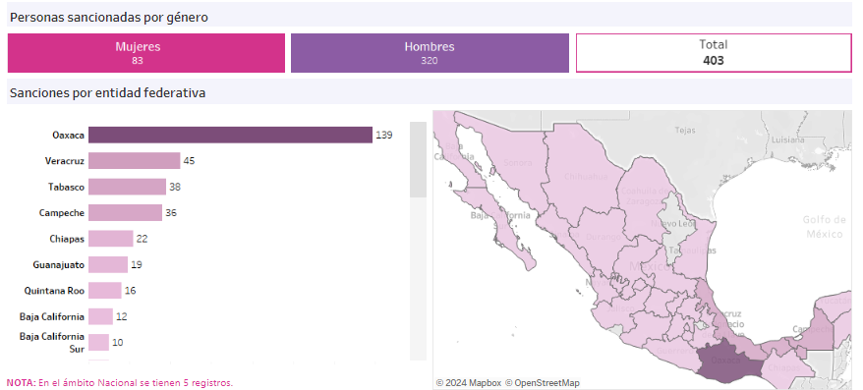

Slide 30
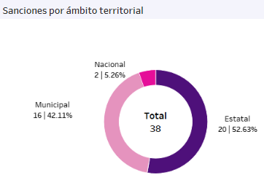
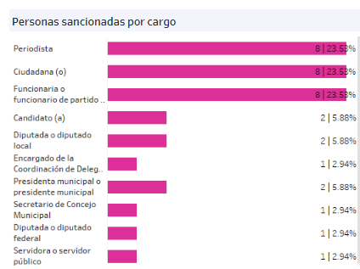
TABASCO
De las 38 personas sancionadas, 5 son mujeres y 33 son hombres

